Slide 1
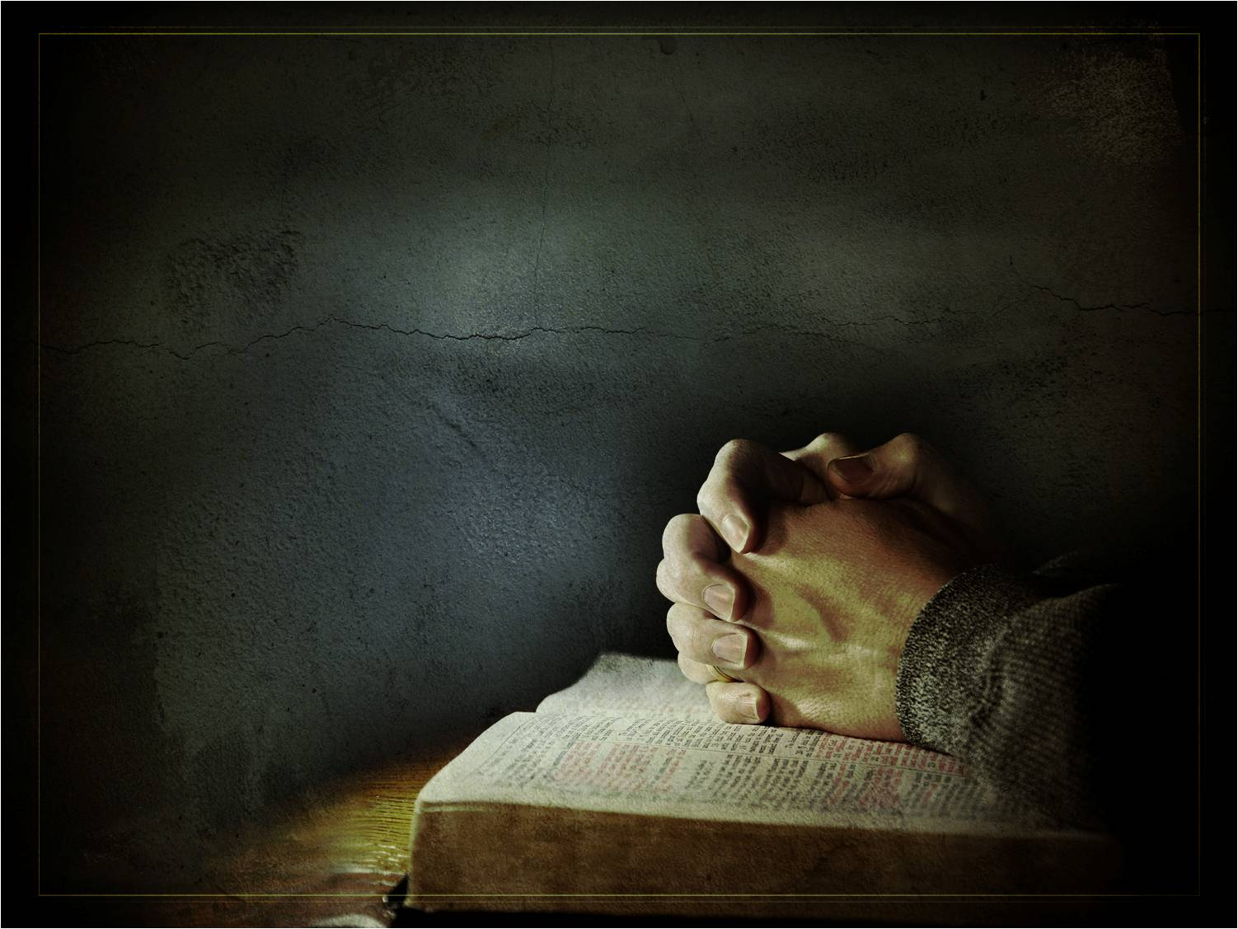
聚會即將開始 將手機轉成靜音或關機 請安靜心、預備敬拜上帝

Slide 2
宣 召
我的神啊，祢著精神起來！琴啊，瑟
啊，恁著精神起來！我本身欲真早精
神起來！主啊，我欲佇萬百姓的中間
感謝祢，佇列邦的中間唱歌謳咾祢！
因為，祢的慈愛大到抵天；祢的誠實
到穹蒼。上帝啊，願祢高大𨃟過諸個
天！願祢的榮光𨃟過全地！
< 詩篇 57 : 8 - 11 >
上帝啊，願你高大 過諸個天！願你的榮光 過全地！
宣 召

Slide 3
聖詩 第257首

Slide 4
求主奮興教會，
伸祢權能聖手；
用祢活命有力的話，
感化眾人聽受。

Slide 5
求主奮興教會，
叫醒昏迷心志；
歕𤏸心靈欲熄的火，
用祢萬能的氣。

Slide 6
求主奮興教會，
互人心靈疼祢；
嘴焦欣慕活水的溪，
互阮心神奮起。

Slide 7
求主奮興教會，
充滿聖神恩賜；
福音真理遍傳全地，
榮光攏歸佇主。

Slide 8
信仰告白 使徒信經

Slide 9
我信上帝，全能的父，創造天地的主宰。
我信耶穌基督，上帝的獨生子， 咱的主。
祂對聖神投胎，對在室女馬利亞出世；
佇本丟彼拉多任內受苦， 釘十字架，
死，埋葬，落陰府；

Slide 10
第三日對死人中復活，
升天，今坐佇全能的父上帝的大旁；
祂要對遐閣來審判活人與死人。
我信聖神。
我信聖、公同的教會，聖徒的相通，
罪的赦免，肉體的復活；永遠的活命。
阿們。

Slide 11
啟應文 第37篇

Slide 12
（啟）我的子啊，你的心若有智慧，
（應）我的心會真歡喜。
（啟）你的嘴若講正直，
（應）我的心會真快樂。
（啟）呣通欣羨歹人，
（應）著不時敬畏上主；

Slide 13
（啟）將來一定有向望，
（應）你的向望𣍐無去。
（啟）我的子啊，著聽，著有智慧，
（應）互你的心行正直的路。
（啟）著聽趁生你的老父；
（應）你的老母老的時嘛呣通看輕伊。

Slide 14
（啟）著買真理，呣通賣；
（應）嘛著買智慧、教示及明理。
（啟）正直的人的老父會大快樂；
（應）人生著智慧的子會因為伊大歡喜。
（啟）著互你父母歡喜，
（應）互生你的老母快樂。
（啟）我的子啊，著將你的心交託我，
（應）目晭著注意看我的道路。

Slide 15
祈禱

Slide 16
讚美

Slide 17
聖經

Slide 18
聖 經
為著耶和華的慈愛，及伊對世間人
所行的奇事願人攏謳咾伊。願怹佇
百姓的會中尊伊做高，佇長老的坐
位謳咾伊！伊互江河變做曠野，互
水泉變做乾燥的地，伊互肥地變鹹
的地；攏是因為徛起佇遐的人的罪
惡。
<詩篇 107 : 31 - 43>

Slide 19
聖 經
伊互曠野變做潭窟，互乾地變做水
泉。伊互枵餓的人踮佇遐，互怹會
起造通徛起的城，閣種作田園，栽
葡萄，得著所出的土產。伊閣賞賜
福氣互怹，互怹生湠多多，亦互怹
的精牲無減少。
<詩篇 107 : 31 - 43>

Slide 20
聖 經
怹閣因為暴虐(pō-gio̍k)、患難、憂
苦，就減少閣卑低(pi-kē)。伊互貴
族受看輕，互怹漂流佇拋荒無路的
所在。總是伊舉起喪鄉人，互怹脫
離苦難，互伊的家族興旺親像羊
群。
<詩篇 107 : 31 - 43>

Slide 21
聖 經
正直的人欲看見來歡喜；一切歹人
的嘴欲塞密。見若有智慧的人，欲
關心諸個代誌，亦欲數念耶和華的
慈愛。
<詩篇 107 : 31 - 43>

Slide 22
聖 經
論到諸個事咱欲怎樣講？上帝若為
咱，是誰會對敵咱？伊既然無惜家
己的子，為著咱眾人獻伊，豈無續
將萬物白白互咱嗎？是誰欲告上帝
所揀的百姓啊？稱怹做義的是上帝。
<羅馬書 8 : 31 - 39>

Slide 23
聖 經
是誰定怹罪啊？基督耶穌已經死，
尚且對死人中閣起來，坐佇上帝的
大旁，也替咱祈禱。是誰欲隔斷咱
佇基督的疼？或(he̍k)是患難？或是
困苦？或是窘逐？或是枵餓？或是
褪裼？或是危險？或是利刀啊？
<羅馬書 8 : 31 - 39>

Slide 24
聖 經
親像所記載講：阮為著你的緣故終
日受死；看做親像欲刣的羊。反轉
佇諸個攏總的事，咱對疼咱者得勝
到有剩(chhun)。因為我深信無論是
死、是活，是天使、是掌權的，是
現今的、是將來的，有權能的，
<羅馬書 8 : 31 - 39>

Slide 25
聖 經
是高、是深，抑是別個受造的物，
攏𣍐會隔斷咱佇上帝的疼；就是佇
咱的主基督耶穌所有的疼。
<羅馬書 8 : 31 - 39>

Slide 26
講道

Slide 27
我愛我的教會 − 祝生日快樂
林欽烺 牧師
證 道

Slide 28
祈禱

Slide 29
聖詩 第379首

Slide 30
願我會愈疼祢，我主基督，
跪落祈禱謙卑，求祢賜福；
我心懇求無離，愈久會愈疼祢，
會愈疼祢，會愈疼祢。

Slide 31
早我擒住世間安樂得意，
今我願放逐項，專心尋祢；
儆醒祈禱無離，愈久會愈疼祢，
會愈疼祢，會愈疼祢。

Slide 32
世間雖有艱苦、憂悶、煩惱，
義人有主通靠，歡喜謳咾；
我嘴吟詩無離，愈久會愈疼祢，
會愈疼祢，會愈疼祢。

Slide 33
雖然氣力衰膦，吟詩細聲，
我心猶原勇敢隨祢來行；
迫切祈禱無離，愈久會愈疼祢，
願我疼祢，願我疼祢。
阿們。

Slide 34
奉獻

Slide 35
我的錢銀獻互祢，
用出攏趁祢旨意；
我的才情祢賞賜，
甘願還祢做器具。

Slide 36
報告

Slide 37
金句
「見若有智慧的人，欲
關心諸個代誌，亦欲數念耶和華的
慈愛。 」
（詩篇 第 107 篇第 43 節）
報告(續)

Slide 38
公禱

Slide 39
頌榮 第396首

Slide 40
今欲散會，求主賜福，
互阮心中常快樂；
大家結連，親愛扶助，
歡喜跟隨主腳步，
隨主腳步，隨主腳步，
經過曠野主導路。

Slide 41
榮光權柄歸主聖名， 壯阮心志免驚惶； 真理傳報，百倍收成， 四界為主做見證， 做主見證，做主見證， 無論叨去做光燈。

Slide 42
教會奮興對阮做起， 所受靈恩愈加添； 阮的信心求主幫助， 愈久愈知恩無限， 恩典無限，恩典無限， 久長充滿通世間。

Slide 43
祝禱

Slide 44
阿們頌

Slide 45
殿樂

Slide 46
平安禮

Slide 47
